Slide 1

11-СЫНЫП · ЭЛЕКТРОМАГНИТТІК ТОЛҚЫНДАР
Радиобайланыс. Детекторлы радиоқабылдағыш
Notes:
Ұйымдастыру. Құндылық: Әділдік және жауапкершілік. «Тура биде туған жоқ» (халық мақалы).

Slide 2

Дыбыс толқыны (20 Гц – 20 кГц) алысқа тарамайды. Онда радио дауысты жүздеген шақырымға қалай жеткізеді?
?
Notes:
Ой қозғау: оқушылардың болжамын тыңдап, тақтаға жазыңыз. Өткен тақырыпты еске түсіру — «Иә – жоқ»: «Электромагниттік толқындардың жұтылуы мен шығарылуы» тақырыбы бойынша 5 тұжырым оқылады, оқушылар «иә» (жасыл) немесе «жоқ» (қызыл) карточкасын көтереді.

Slide 3
Бүгін үйренеміз
1
2
3
Радиобайланыстың принциптерін сипаттайды
Модуляция мен детекторлауды түсіндіреді
Амплитудалық (АМ) және жиіліктік (FM) модуляцияны ажыратады
3
Notes:
Оқу мақсаты: 11.5.2.2 - жоғары жиілікті электромагниттік тербелістердің модуляциясы мен детекторлауды сипаттау;; 11.5.2.3 - амплитудалық (АМ) және жиіліктік (FM) модуляцияны ажырату;

Slide 4
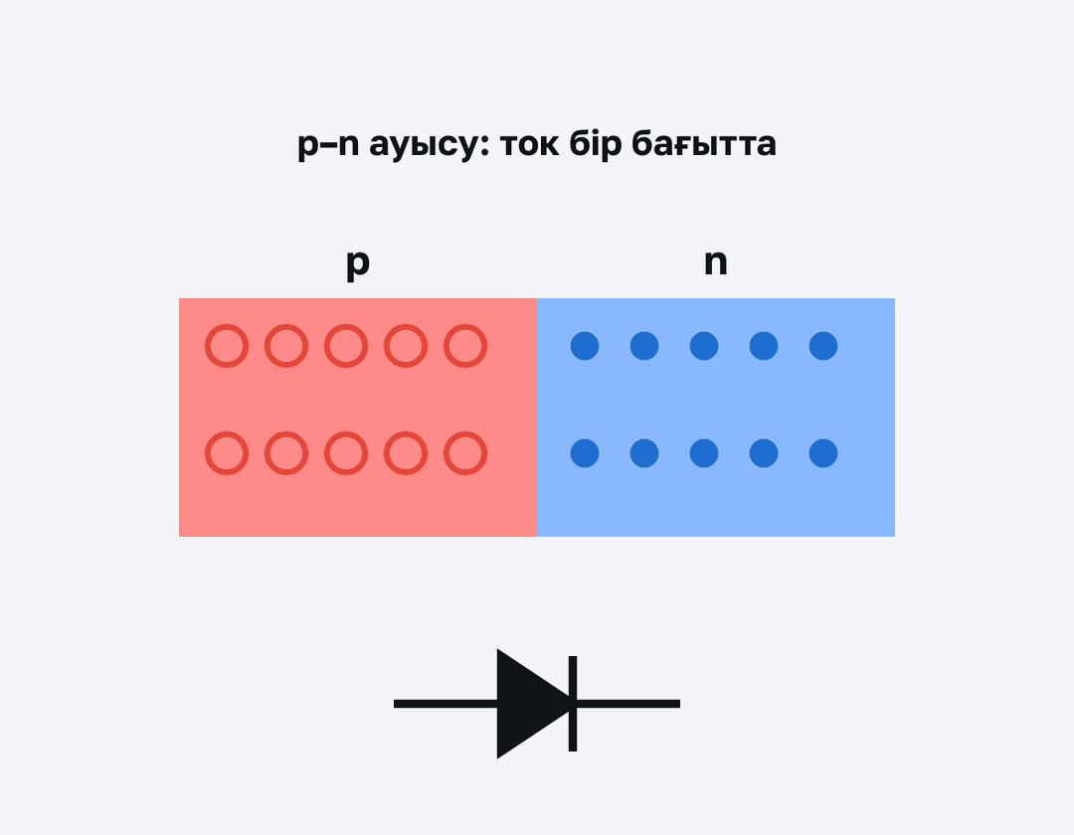
ЖАҢА ҰҒЫМ
Детекторлау
Модуляцияланған сигналдан дыбыс сигналын бөліп алу (диод + сүзгі).
4
Notes:
Жаңа білім — PhET виртуалды зертханасы: Мұғалім PhET симуляциясын интерактивті тақтада көрсетеді, оқушылар жұппен параметрлерді өзгертіп, заңдылықты өздері анықтайды.

Slide 5
ЖАҢА ҰҒЫМ
Модуляция түрлері
Тасушы жоғары жиілікті толқынға дыбыс сигналы «жүктеледі» – модуляция.
АМ – амплитуда өзгереді; FM – жиілік өзгереді.
5

Slide 6

Виртуалды зертхана Сабақтың ортасы · 12 мин
PhET симуляциясы
1
Симуляцияны QR-код арқылы ашыңдар
2
Параметрлерді өзгертіп, нәтижені бақылаңдар
3
Қандай шама қалай өзгереді? Қорытындыны дәптерге жазыңдар
phet.colorado.edu/en/simulations/radio-waves
Радиобайланыс. Детекторлы радиоқабылдағыш
6

Slide 7
Сұрақ
Детекторлау дегеніміз:
Антеннаны жерлендіру
Модуляцияланған сигналдан дыбыс сигналын бөліп алу
A
B
B
Жиілікті арттыру
Сигналды тарату
C
D
7
Notes:
Жылдам тексеріс: оқушылар саусақпен 1–4 көрсетеді немесе «Сынып» режимінде телефоннан жауап береді.

Slide 8
Сұрақ
Радиолокация неге негізделген?
Дыбыстың сынуына
A
Жарықтың дисперсиясына
B
Радиотолқынның шағылуына
C
C
Фотоэффектіге
D
8
Notes:
Жылдам тексеріс: оқушылар саусақпен 1–4 көрсетеді немесе «Сынып» режимінде телефоннан жауап береді.

Slide 9
A Түсінемін
Модуляция дегеніміз не?
ЖАУАБЫ
Тасушы толқынның параметрін сигналға сәйкес өзгерту.
9
Notes:
Практикалық жұмыс — «Карусель»: Топтар кезекпен әр үстелдегі тапсырманы орындап, келесіге ауысады, алдыңғы топтың шешімін тексереді.. Саралау: А — бәріне, B — көпшілігіне, C — жоғары деңгейге. ЕББҚ: толтырылған үлгі есеп және бос орынды толықтыру тапсырмасы; тапсырманы бөліктерге бөліп беру және қосымша 3–5 минут.

Slide 10
B Қолданамын
FM радио 100 МГц-те. Антеннаның оңтайлы ұзындығы (λ/4)?
ЖАУАБЫ
λ = 3 м; λ/4 = 75 см.
10
Notes:
Сергіту сәті: «Иә – жоқ» қимылы. Дұрыс тұжырымға – қол шапалақ, қате тұжырымға – аяқ тарсылы.

Slide 11
C Талдаймын
АМ мен FM-ді шуға төзімділік, қашықтық, сапа бойынша салыстыр.
ЖАУАБЫ
FM – шуға төзімді, сапасы жоғары, бірақ қашықтығы аз; АМ – алысқа тарайды, шуға сезімтал.
11

Slide 12
Сұрақ
Цифрлық сигналдың артықшылығы:
Антенна қажет емес
Әрқашан үлкен көлем
A
B
Энергия жұмсамайды
Бөгеуілге төзімді
C
D
D
12

Slide 13
Есте сақта
Детекторлау — Модуляцияланған сигналдан дыбыс сигналын бөліп…
Тасушы жоғары жиілікті толқынға дыбыс сигналы «жүктеледі» …
АМ – амплитуда өзгереді; FM – жиілік өзгереді
13

Slide 14
Үй тапсырмасы
§17; 2 есеп.
A
Қаладағы FM станциялардың жиіліктерін зерттеу.
B
Попов пен Маркони туралы.
C
14

Slide 15
Бес саусақ
1
2
3
4
5
Бас бармақ — не ұнады?
Балан үйрек — не үйрендім?
Ортан терек — не қиын болды?
Шылдыр шүмек — көңіл күйім
Кішкентай бөбек — менің үлесім
15
Notes:
Рефлексия: бас бармақ – не білдім; балан үйрек – кімге көмектестім; ортан терек – көңіл-күйім; шылдыр шүмек – не қиын болды; кішкене бөбек – не үйрендім.. Кері байланыс: Socrative

Slide 16
Сабаққа рахмет!

